Slide 1
2장 기본 문법 배우기
2025. 06. 05 1주차
박소정

Slide 2
2.2 자료형
값 → 프로그램에서 조작할 수 있는 데이터
자료형
String, Number, Boolean, undefined, symbol 등
문자열
숫자
불 값
빈 값

Slide 3
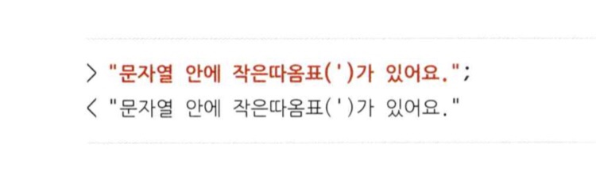
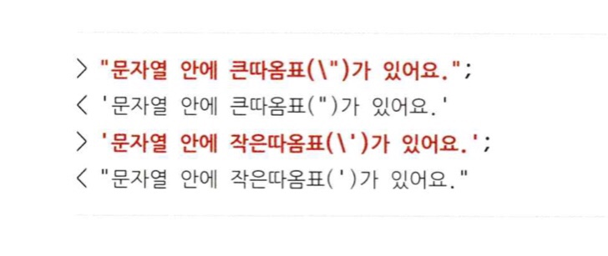
2.2.1 문자열 _String
큰 따옴표(“”), 작은 따옴표 (‘’), 템플릿 리터럴(``)로 감싸진 형태
1. 다른 종류의 따옴표로 감싼다.
2. 따옴표를 이스케이핑한다.
cf. 이스케이핑이란?
기호를 다르게 해석하게 하는 행위
ex) 백슬래시(\)가 붙은 따옴표는 일반 문자로 해석됨

Slide 4
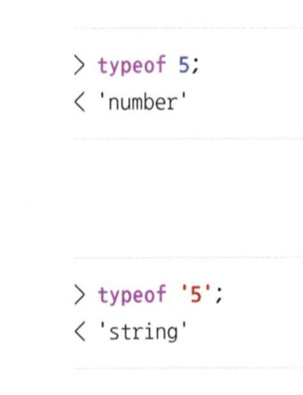
2.2.2 숫자 _Number
따옴표를 감싸지 않은 형태
5와 ‘5’는 다르다
cf. typeof란?
바로 뒤 표현식의 자료형을 넘겨주는 연산자

Slide 5
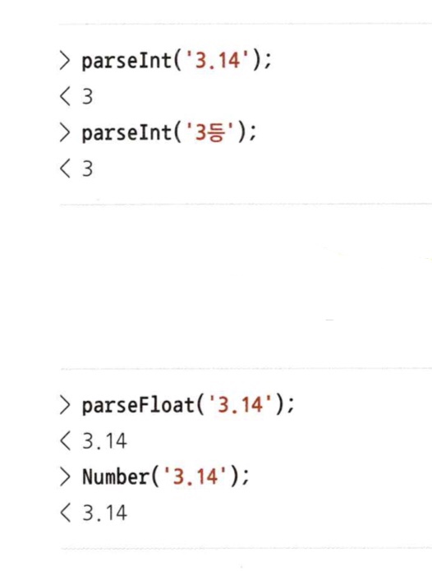
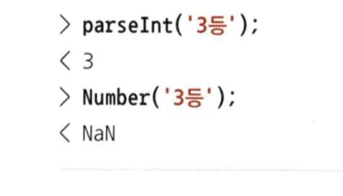
2.2.2 숫자 _Number
string → number
1. parseInt(), parseFloat()
2. Number()
Number()의 문제점
cf. NaN란?
Not a Number의 약어
Typeof NaN을 하면 number이란 값이 나옴
자바스크립트가 정한 거라 그냥 외워야 한다

Slide 6
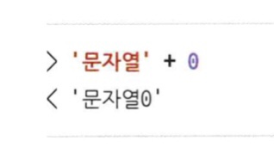
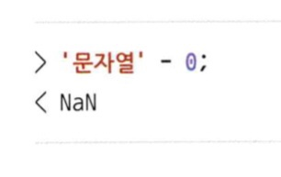
2.2.2 숫자 _Number
string +, - number
1. 문자열 + 숫자
2. 문자열 – 숫자
+연산자: 숫자<문자열
-연산자: 숫자>문자열

Slide 7
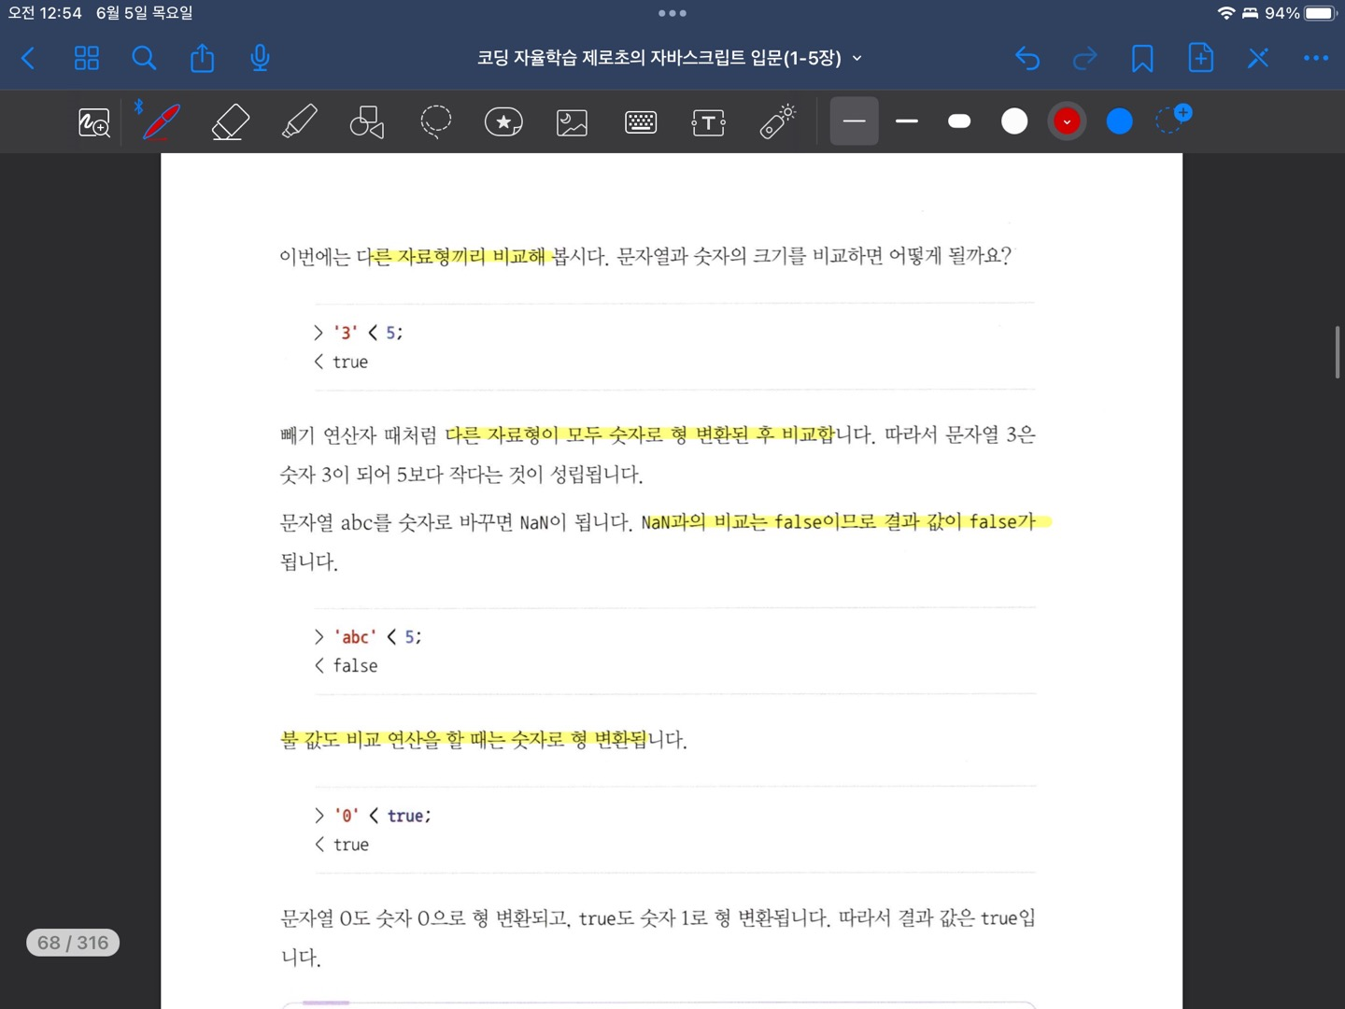
2.2.3 불 값 _boolean
1 = 참 = true
0 = 거짓 = false
1. 문자열과 숫자 비교
2. 숫자와 불 값 비교
문자가 숫자로 형변환
불 값 숫자로 형변환

Slide 8
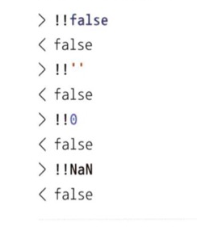
2.2.3 불 값 _boolean
1 = 참 = true
0 = 거짓 = false
부정 연산자 !을 두 번 붙여서
값이 존재하냐/안 하냐를 Boolean 값으로 확인하는 것
>Boolean으로 형 변환
대부분은 true가 나오지만 얘네는 false가 나온다

Slide 9
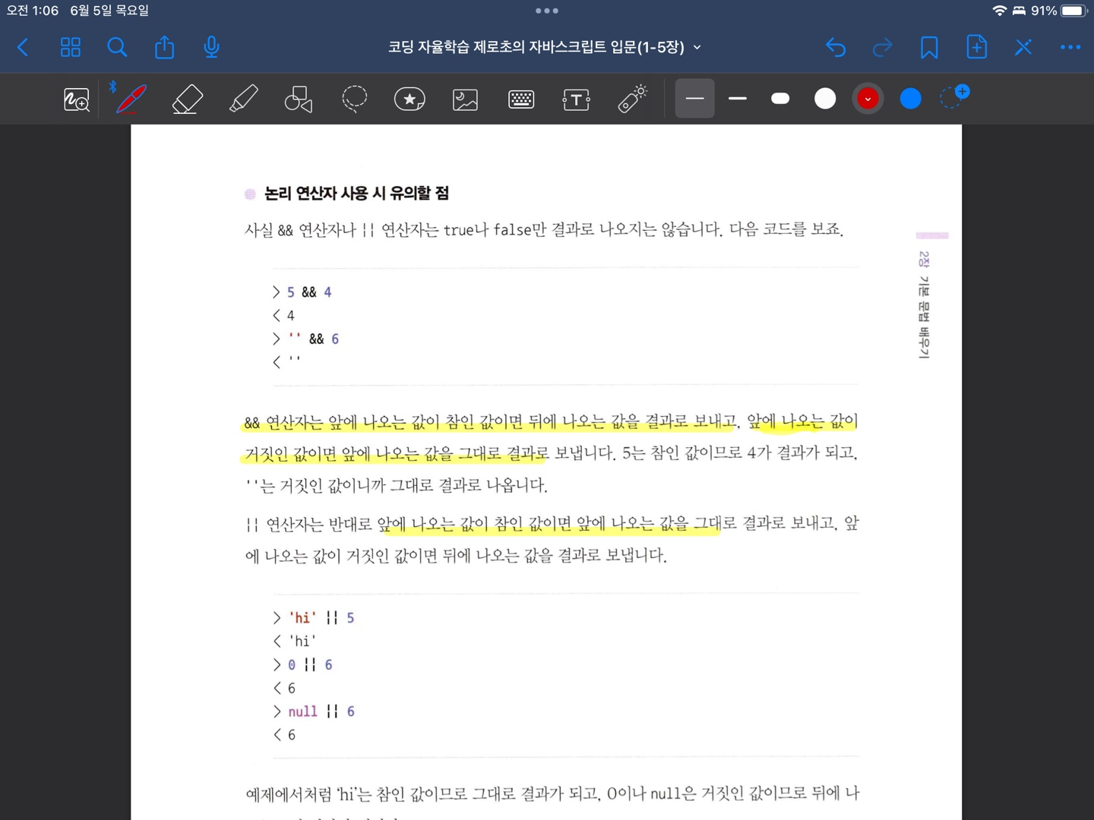
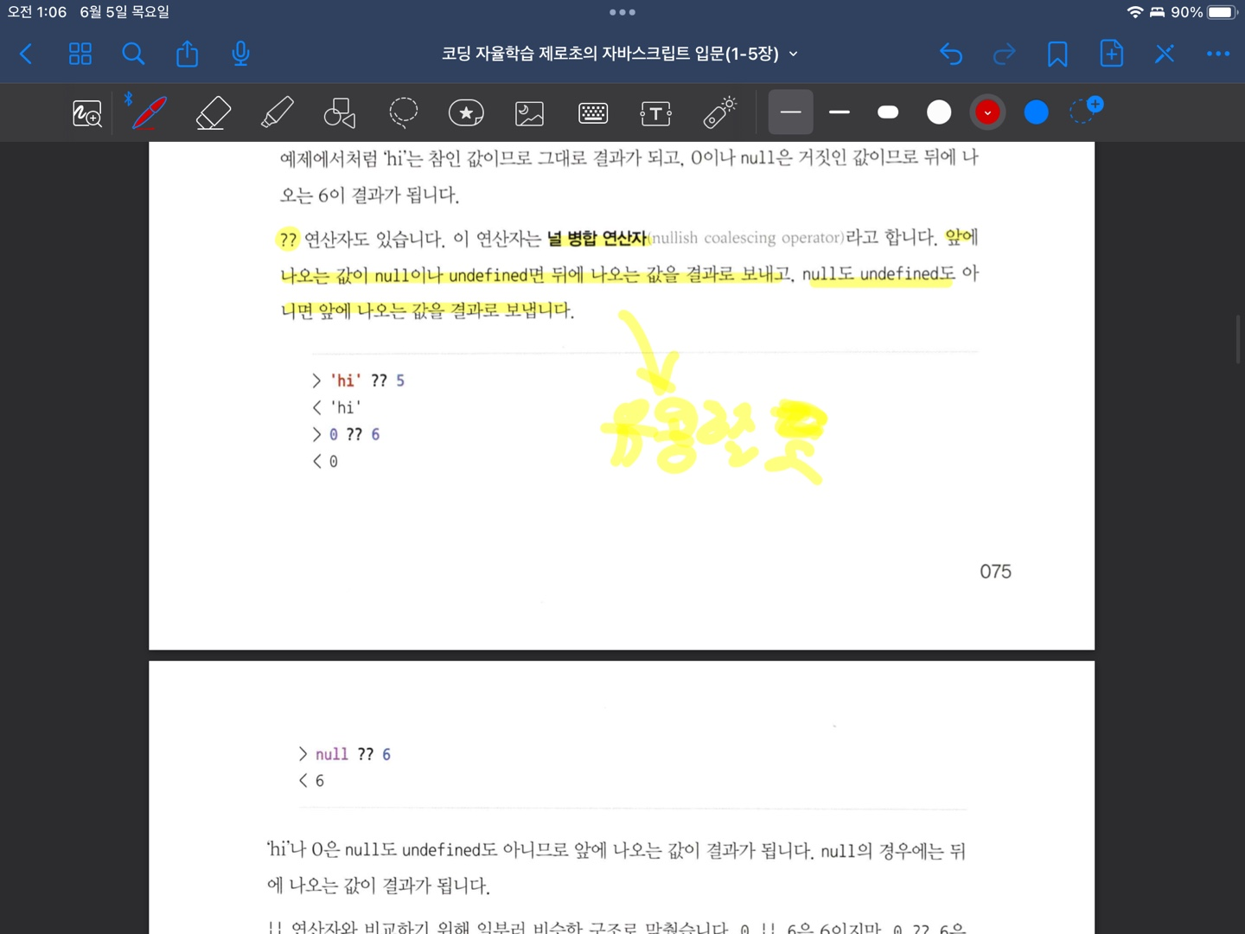
2.2.3 불 값 _boolean
논리 연산자 사용 시 유의할 점: true나 false만 결과로 나오지 않음
1. && 연산자 (더블 앰퍼샌드 연산자)
2. || 연산자 (더블 파이프 연산자)
3. ?? 연산자 (널 병합 연산자)
앞에 값이 참 → 뒤에 값을 결과로
앞에 값이 거짓 → 앞에 값을 결과로
앞에 값이 참 → 앞에 값을 결과로
앞에 값이 거짓 → 뒤에 값을 결과로
앞에 값이 null, undefined → 뒤에 값을 결과로
앞에 값이 not null, undefined → 앞에 값을 결과로

Slide 10
2.2.4 빈 값 사용하기 _undefined, null
1. undefined
반환할 결과 값이 없을 때
undefined는 값이자 자료형임
2. null
빈 값을 의미하지만 undefined와 다름
null은 값이자 자료형임
Typeof = object (초창기 실수로 인해)

Slide 11
2.3.1 let으로 변수 선언하기
형식) let 변수명 = 식;
변수 선언함과 동시에 값을 대입 → 초기화
let total = 10000+ 22000
let string = “hello”
메모리
메모리
total
String
→
새로고침
32000
hello
초기화됨

Slide 12
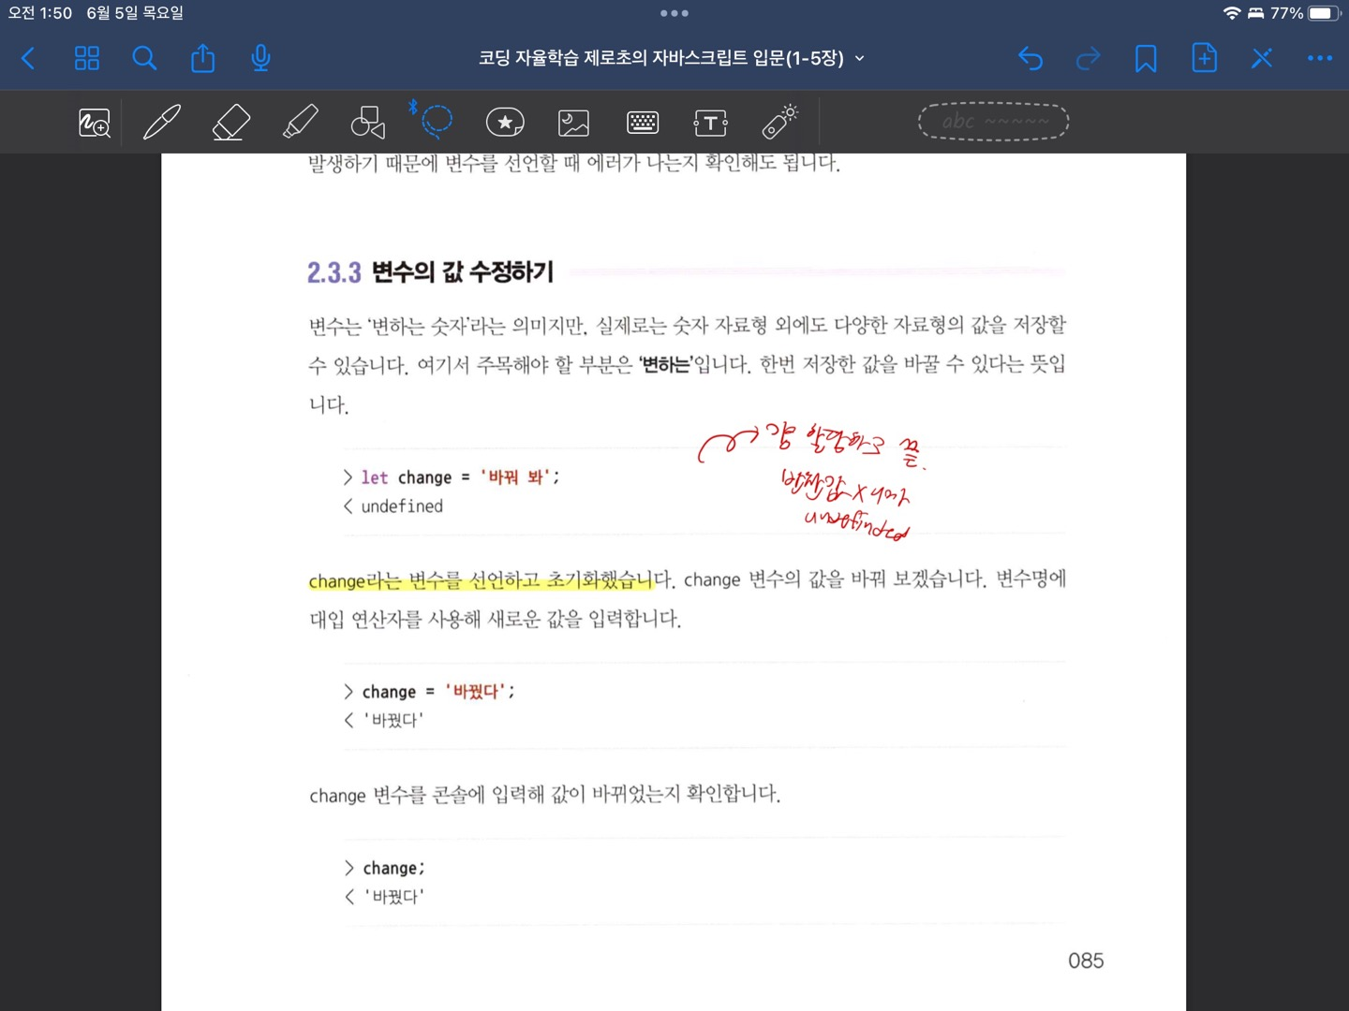
2.3.3 변수의 값 수정하기
변수는 변하는 값이다
선언하고 값 할당하면 끝나는 선언문. 반환 값이 없으니까 undefined
표현식이기 때문에 결과반환이 있음.

Slide 13
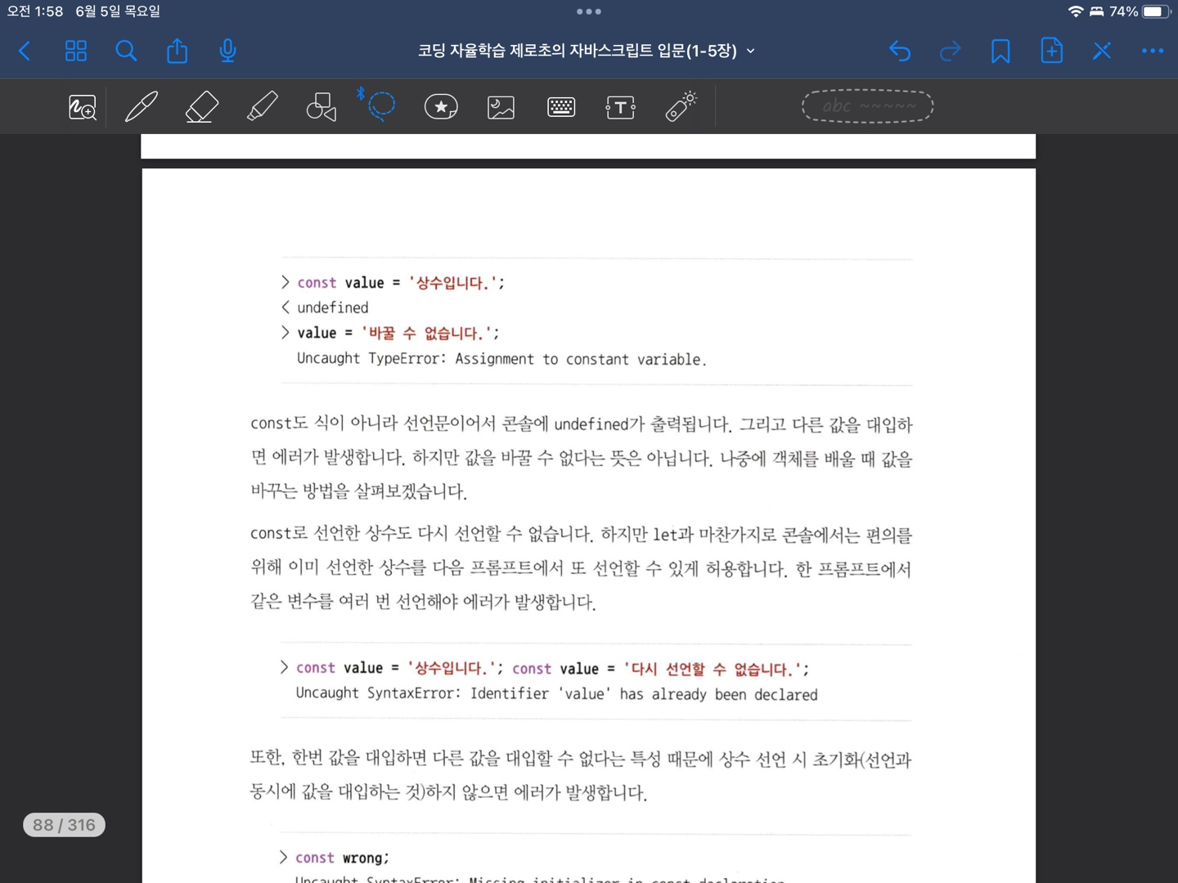
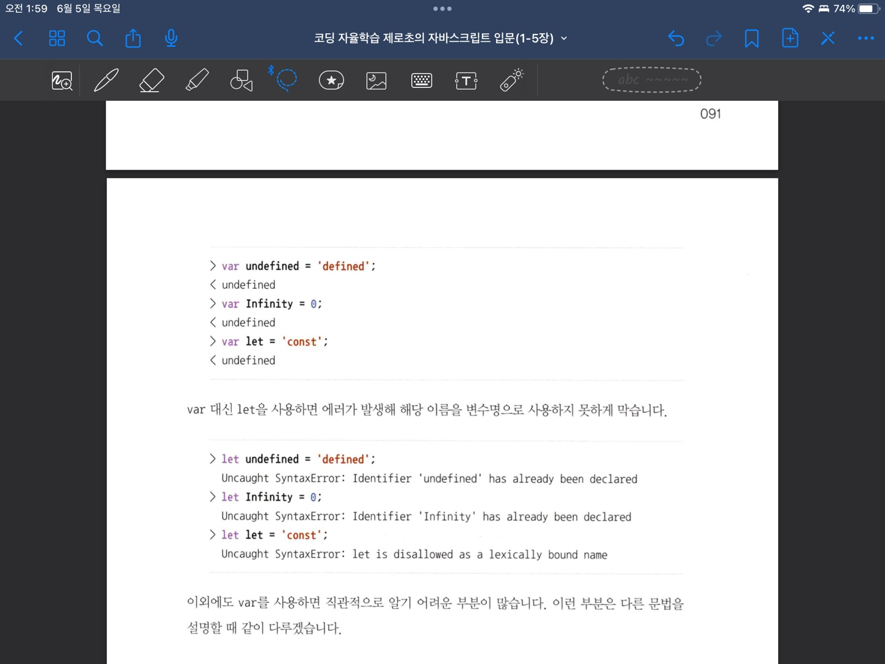
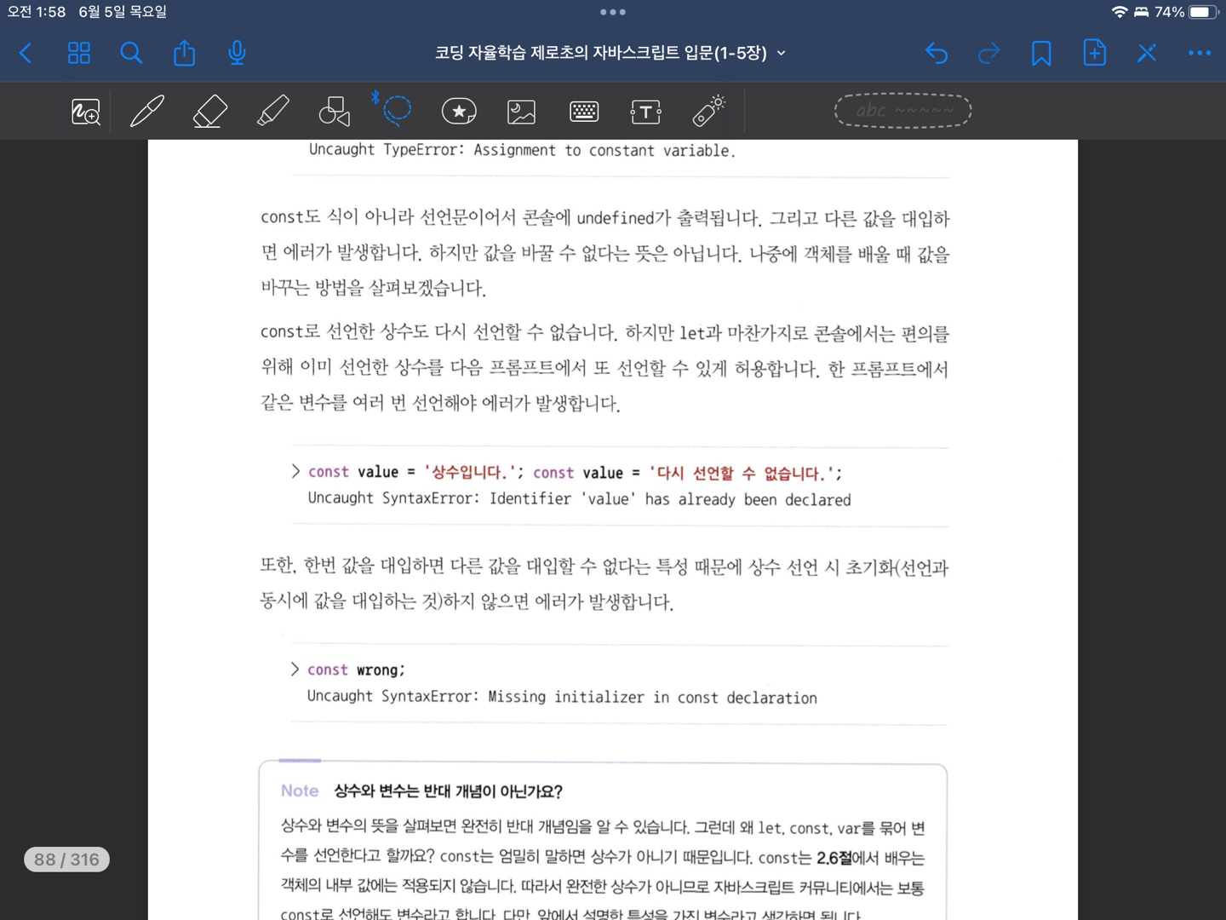
2.3.5/2.3.6 const와 var
1. const
1. var
상수 값 한 번 대입하면 다른 값 대입 불가능
예약어로 변수명 짓기 가능
이미 선언한 상수 다시 선언 불가능

Slide 14
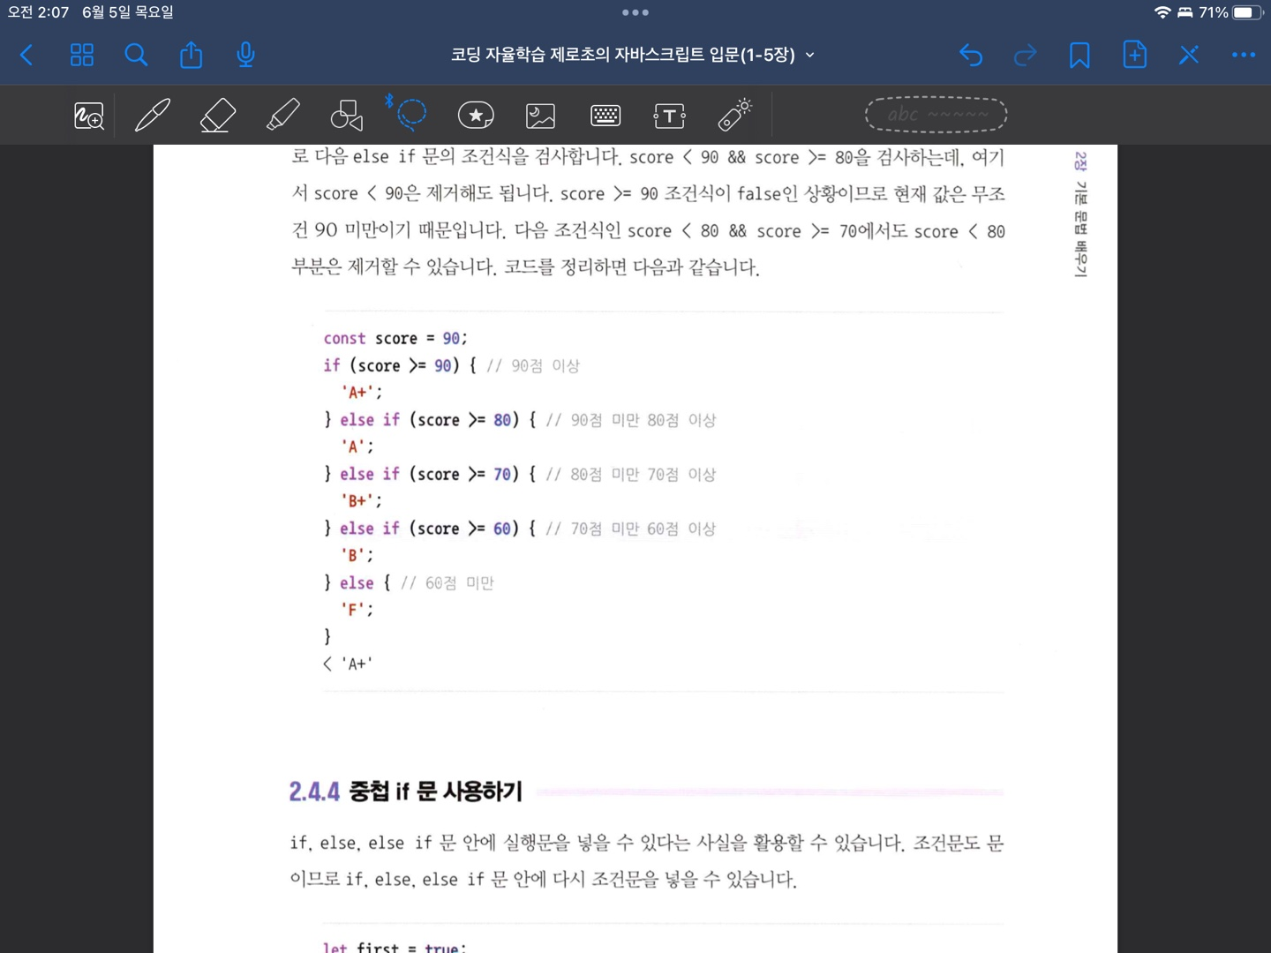
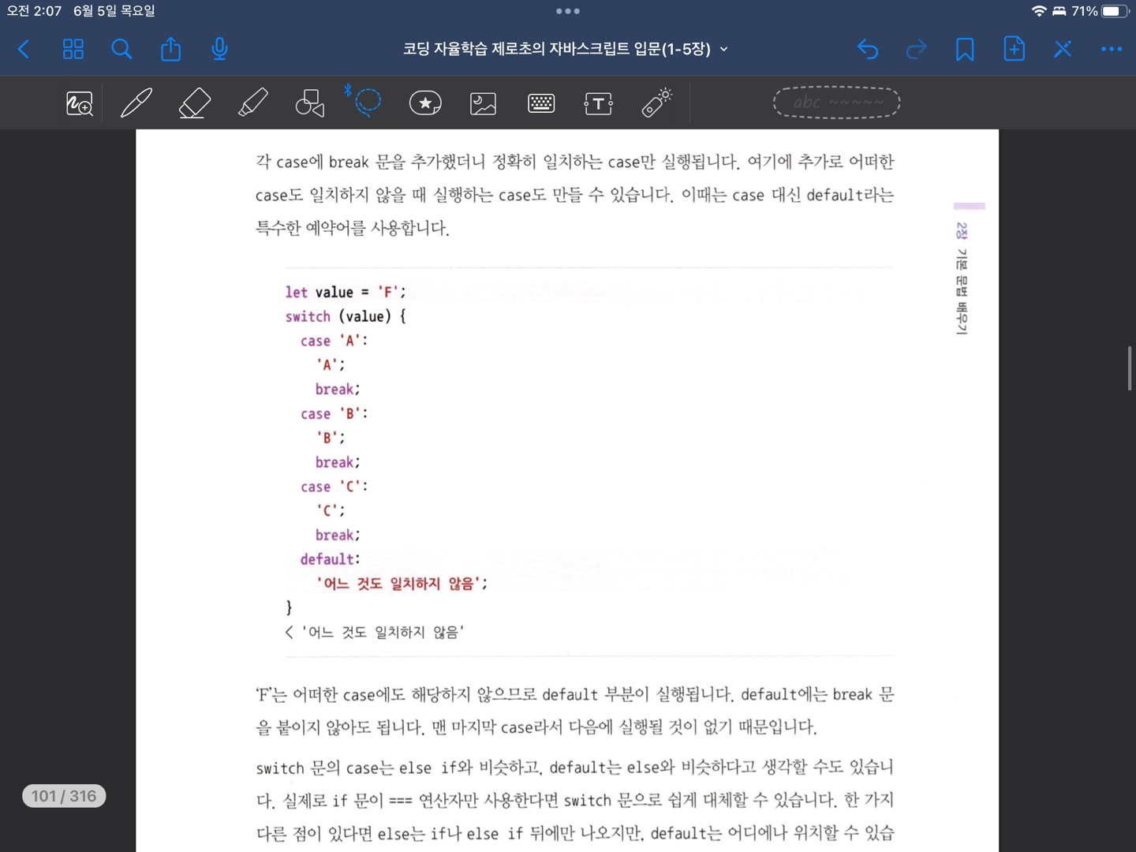
2.4.2/2.4.5 조건문 분기하기
1. else if
1. switch

Slide 15
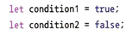
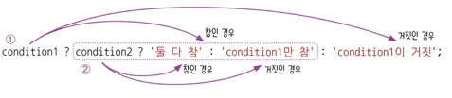
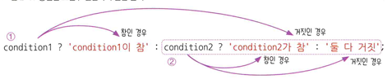
2.4.6 조건부 연산자 사용하기
형식) 조건식 ? 참일 때 실행되는 식 : 거짓일 때 실행되는 식
중첩된 조건부 연산자

Slide 16
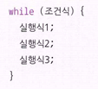
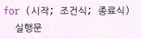
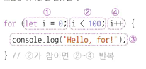
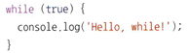
2.5 반복문
1. while문
2. for문
조건식이 참일 때까지 반복함

Slide 17
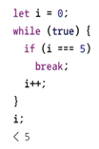
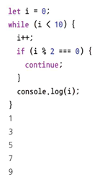
2.5 반복문
1. Break로 반복문 탈출하기
1. continue로 반복문 특정 조건 건너뛰기
i가 5가 되면 break로 반복문 탈출
i가 홀수일 때 값을 출력
Continue문이 실행되면 그 뒤 실행문 건너뛰고 다음 반복

Slide 18
2.6 객체
다양한 값을 모아둔 또 다른 값 (자료형의 일종)
객체
배열
함수
배열이나 함수가
아닌 객체

Slide 19
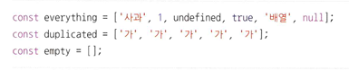
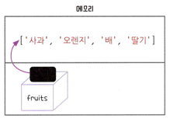
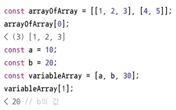
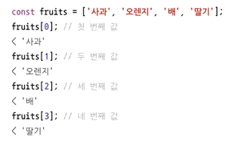
2.6.1 배열 _[] 배열 리터럴
요소(배열의 값)
형식) [값1, 값2, …]
들어가는 값의 자료형이 다 같지 않아도 됨
배열 안에 배열이 들어가는 행태도 있음 (이차원 배열)
자릿수인 인덱스로 값을 불러올 수 있음

Slide 20
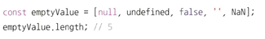
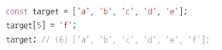
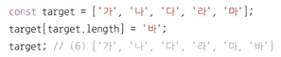
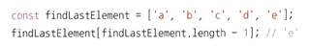
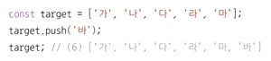
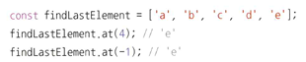
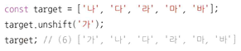
2.6.1 배열 _[] 배열 리터럴
1. 배열 길이 구하기: length
3. 배열 요소 추가하기: 인덱스, unshift()
2. 배열 마지막 요소 접근하기: length-1, at(-1)
마지막에 추가하는 방식
맨 앞에 추가하는 방식

Slide 21
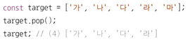
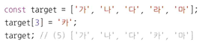
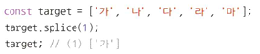
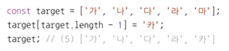
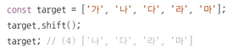
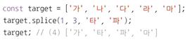
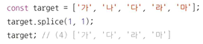
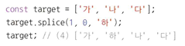
2.6.1 배열 _[] 배열 리터럴
5. 배열 요소 삭제하기: pop(), shift(), splice()
4. 배열 요소 수정하기: 인덱스
마지막 요소 삭제
시작 인덱스 이후 값 다 삭제
첫 번째 요소 삭제
삭제 하고 값 넣기 한 번에
중간 요소 삭제
값 삭제하지 않고 중간에 값 추가하기
splice(시작 인덱스, 삭제할 요소 개수)

Slide 22
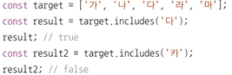
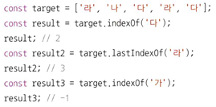
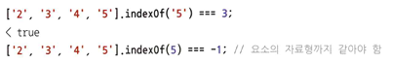
2.6.1 배열 _[] 배열 리터럴
6. 배열 요소 찾기: includes(), indexOf(), lastIndexOf()
값 존재 유무에 따라 true/false
indexOf: 앞에서 부터 찾음
lastIndexOf: 뒤에서부터 찾음
값 찾을 때 자료형도 일치해야 함
인덱스 순서를 알려줌

Slide 23
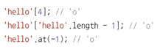
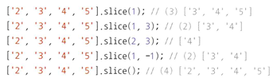




2.6.1 배열 _[] 배열 리터럴
문자열: 문자의 나열
배열: 요소의 나열
7. 배열 자르고 합치기: slice(), concat()
8. 배열과 문자열 비슷한 특징: join(), split()
slice(시작 인덱스, 종료 인덱스)
배열이랑 다르게 자동 형 변환 됨
배열 to 문자열
문자열 to 배열
배열.concat(값1, 값2, …)

Slide 24





2.6.1 배열 _[] 배열 리터럴
9. 배열 반복하기
11. flat(), fill()
10. 이차원 배열
flat(): 배열의 차원을 한 단계 낮추는 기능 (일차원은 그대로 일차원)
표 형태 이차원 데이터 나타낼 때 주로 사용
fill(): 빈 배열 요소를 특정 값으로 채워 넣는 기능

Slide 25



2.6.1 배열 _[] 배열 리터럴
12. 중복 요소 제거: set()
다시 배열로 바꿀 땐 array.from()을 사용해야 함
요소 개수 구할 땐 length가 아니라 size 사용

Slide 26



2.6.2 함수
특정한 작업을 수행하는 코드
이름이 없는 익명 함수는 다른 곳에서 사용 불가능
함수 선언문: 상수에 대입하지 않고 function 뒤에 함수 이름을 넣는 방식
함수 표현식: 상수나 변수에 대입하는 방식 (변수 이름이 함수 이름)
화살표 함수: 화살표 기호를 사용한 함수

Slide 27



2.6.2 함수
함수를 호출하면 항상 결과 값이 반환된다
값이 비어있으면 js엔진이 자동으로 값을 넣어줌
return으로 반환값 직접 지정
cf. return의 역할
1. 반환값
2. 함수 중단

Slide 28

2.6.2 함수
매개변수와 인수
값이 비어있으면 js엔진이 자동으로 값을 넣어줌
인수: 함수 호출할 때 넣은 argument 같은 값
매개변수: 함수 선언할 때 사용한 parameter 같은 변수

Slide 29




2.6.2 함수
다른 변수 사용하기
고차 함수 사용하기
매개변수, 내부 변수만 사용하는 순수 함수
함수를 만드는 함수

Slide 30




2.6.3 객체 리터럴 _{}
객체 리터럴 {} 적용
추가로 다른 사람의 정보도 표현하고 싶을 때
이미 선언된 변수들이 있어서 다른 이름을 생각해야 함
속성값에 함수가 들어가면
메서드라고 부름

Slide 31



2.6.3 객체 리터럴 _{}
객체 접근하기
사용할 변수 이름이 똑같다면 생략 가능

Slide 32


2.6.3 객체 리터럴 _{}
1. 객체 속성 추가/수정
2. 객체 속성 삭제

Slide 33




2.6.3 객체 리터럴 _{}
객체 비교하기
중첩 객체와 옵셔널 체이닝 연산자
모양이 같아도 생성할 때마다 새로운 객체 생성
따라서 기존 객체를 변수에 지정해야 비교 가능해짐
존재하지 않는 속성으로 접근하면 에러 발생
?. 연산자(옵셔널 체이닝 연산자)를
사용하면 존재하지 않는 속성에
접근할 때 에러 발생하는 거 막아줌

Slide 34


2.6.3 객체 리터럴 _{}
참조와 복사
메모리
a
b
참조
{Name: ‘zerocho’}
객체를 저장한 변수를
다른 변수에 대입하면 두 변수 모두
같은 객체를 저장함
메모리
a
b
복사
zerocho
zerocho
객체가 아닌 경우
(문자열, 숫자, 불, null, undefined)
참조 관계X 복사를 함

Slide 35




2.6.3 객체 리터럴 _{}
객체인 값을 복사하는 경우
객체 내부의 객체 간에도 참조 관계가 생김
얕은 복사 […], {…}
: 외부 객체만 복사, 내부 객체 참고 관계 유지
깊은 복사 JSON.parse(), JSON.stringify()
: 참조 관계 끊고 내부 객체까지 통째로 복사

Slide 36


2.6.3 객체 리터럴 _{}
얕은 복사
얕은 복사로 서로 다른 객체가 됨
하지만 안에 있는 객체는 참조 관계이기 때문에 같다고 나옴

Slide 37


2.6.3 객체 리터럴 _{}
깊은 복사
깊은 복사로 서로 다른 객체가 됨
안에 있는 객체도 다른 참조 관계가 끊김

Slide 38


2.6.3 객체 리터럴 _{}
구조분해 할당 -> 객체 속성 이름과 대입하는 변수명이 같을 때
여러 속성을 한 번에 변수에 대입할 때 유용

Slide 39

2.6.3 객체 리터럴 _{}
유사 배열 객체
배열처럼 생겼지만 배열 메서드 사용이 안 됨 -> 유사 배열 객체
Array.from() 메서드를 사용해서 유사 배열 객체를 배열로 변경

Slide 40



2.6.4 함수를 인자로 받는 배열 메서드
1. forEach(): for문 사용하지 않고 배열 제공 메서드로 반복 수행
다른 메서드에 인수로 넣었을 때 실행되는 함수임 (콜백함수)
첫 번째 매개변수: 배열 요소 / 두 번째 매개변수: 요소 인덱스

Slide 41



2.6.4 함수를 인자로 받는 배열 메서드
2. map(): 배열 요소들을 짝지어 새로운 배열을 반환하는 메서드
길이가 5인 배열 생성
Fill() 1로 다 채움
콜백 함수의 반환값인 i+1로 [1,2,3,4,5] 값이 들어감

Slide 42



2.6.4 함수를 인자로 받는 배열 메서드
find(), findIndex(), filter()
find(): 콜백 함수 반환값이 true인 요소 찾는 메서드
findIndex(): 찾는 요소의 인덱스 하나만 반환, 못 찾으면 -1
filter(): 반환값이 true인 모든 요소 찾아 배열로 반환

Slide 43







2.6.4 함수를 인자로 받는 배열 메서드
sort(): 배열 정렬하는 메서드
reduce(): 배열 요소들을 하나의 값으로 합치는 메서드
초기값 설정 안 했을 때
a – b : 오름차순
b – a: 내림차순

Slide 44


2.6.4 함수를 인자로 받는 배열 메서드
every(): 모든 요소가 조건에 해당하는지 판단하는 메서드
some(): 하나라도 조건에 해당하는지 판단하는 메서드
만족하지 않는 요소 찾으면 반복 중단
Null이 나오면 나머지는 확인 안 하고 중단

